Slide 1
1월 20일 BMS 발표
이준영, 이한준, 오윤식

Slide 2
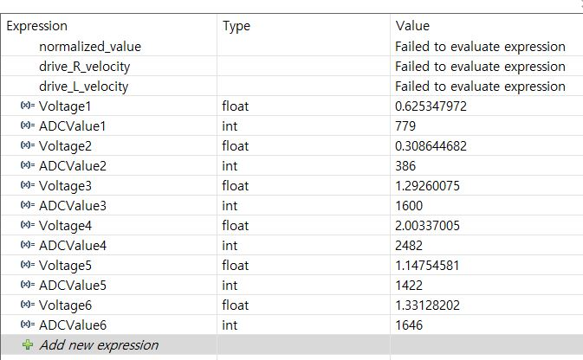
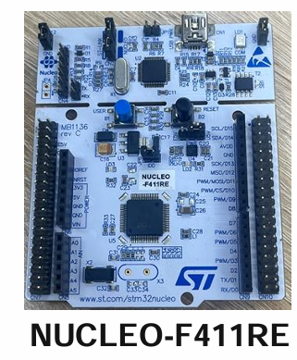
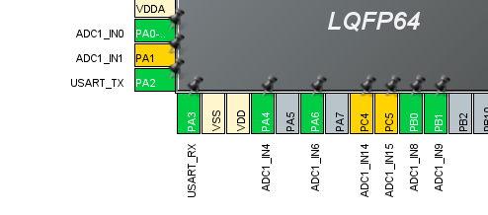
배터리 전압 측정 (ADC Test)
목적: Cell balancing 을 위해 10개의 input을 통해 각 배터리 셀의 전압을 측정한다.
실험 1: 여섯 개의 채널에서 ADC를 동시에 받아온다.
MCU Pin
전압 확인

Slide 3
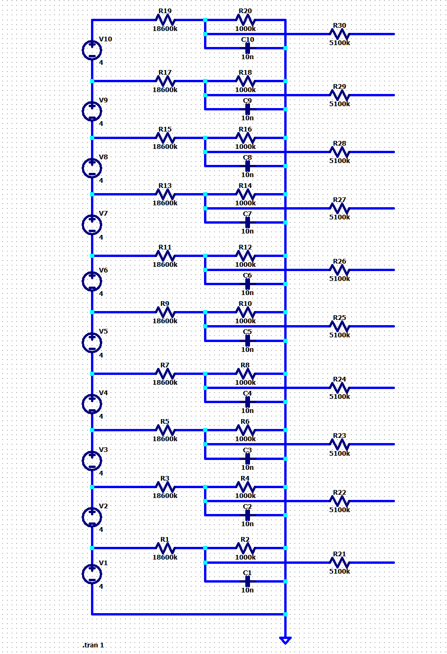
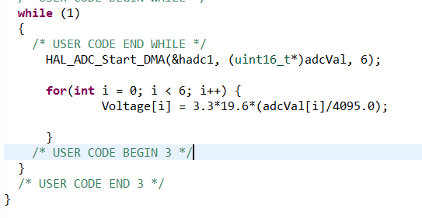
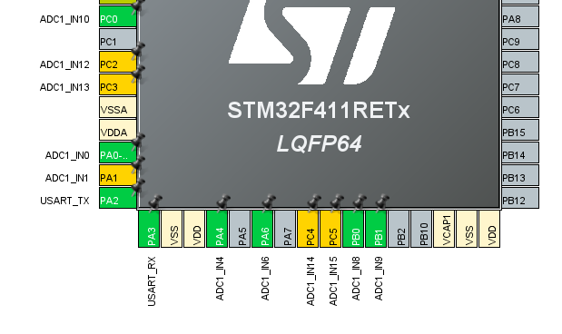
배터리 전압 측정 (ADC Test)
목적: Cell balancing 을 위해 10개의 input을 통해 각 배터리 셀의 전압을 측정한다.
실험 2: 배터리 10개를 직렬로 연결하여 스케일링 회로를 통과한 전압을 ADC로 측정한다
ADC 코드
MCU Pin
스케일링 회로

Slide 4
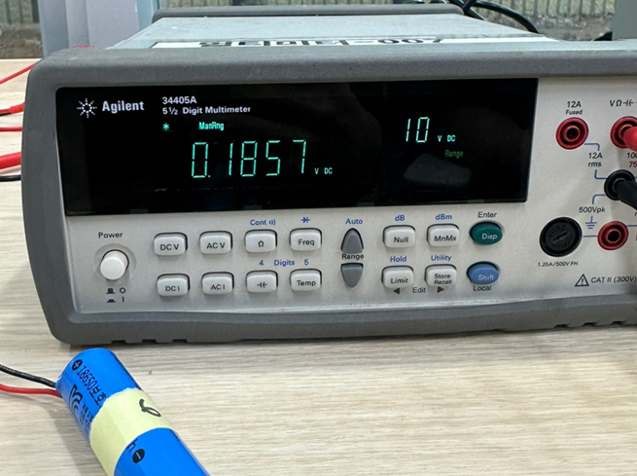
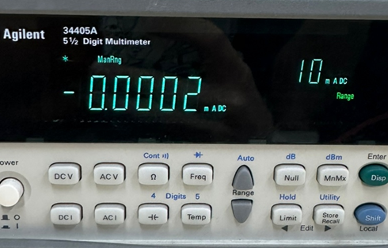
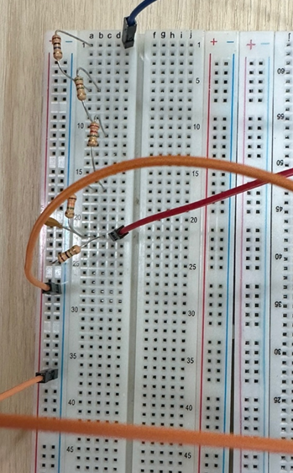
실험 2 진행과정
1. 스케일링 회로 테스트(배터리 셀1개로 테스트)
전압 측정
전류 측정
회로 구성

Slide 5
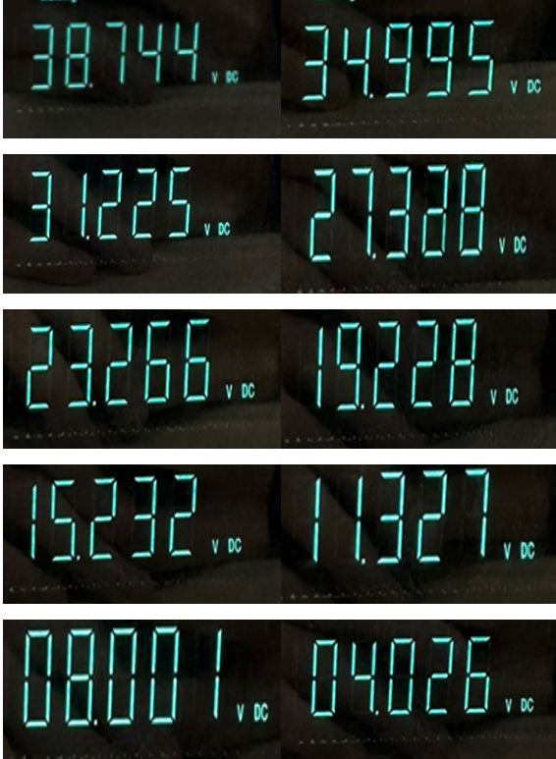
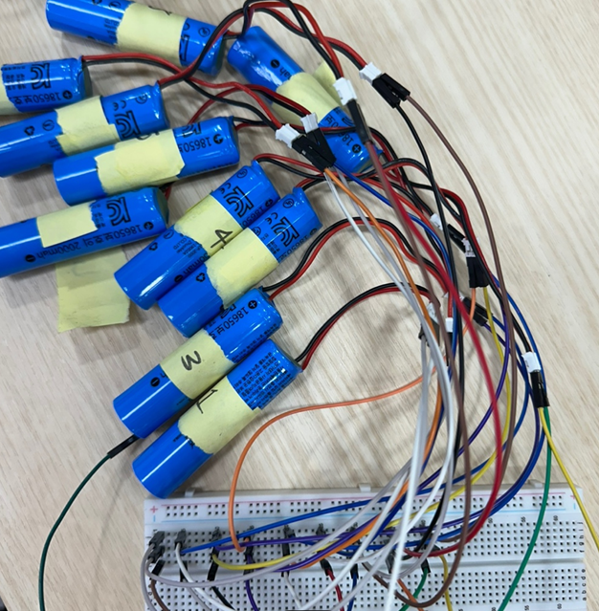
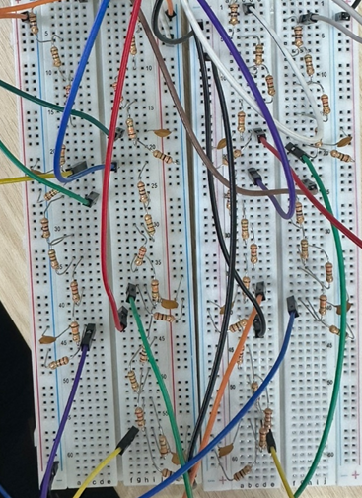
실험 2 진행과정
2. 스케일링 회로 배터리 셀 10개로 확대 후 테스트
전압 측정
회로 구성(배터리 직렬 회로)
회로 구성(스케일링 회로)

Slide 6
실험 2 진행과정
2. 스케일링 회로 배터리 셀 10개로 확대 후 테스트
실제 셀 전압(V) | 실제 스케일링 된 셀 전압(V) | 19.6:1 스케일링 셀 전압(V) | 스케일링 오차율(%) | 실제 스케일링 된 정도
38.744 | 1.778 | 1.977 | 10.039 | 21.787
34.995 | 1.602 | 1.785 | 10.275 | 21.845
31.225 | 1.427 | 1.593 | 10.439 | 21.885
27.328 | 1.239 | 1.394 | 11.152 | 22.060
23.266 | 1.063 | 1.187 | 10.458 | 21.889
19.228 | 0.874 | 0.981 | 10.919 | 22.003
15.232 | 0.700 | 0.777 | 9.926 | 21.760
11.327 | 0.514 | 0.578 | 11.041 | 22.033
8.001 | 0.364 | 0.408 | 10.954 | 22.011
4.026 | 0.184 | 0.205 | 10.568 | 21.916

Slide 7
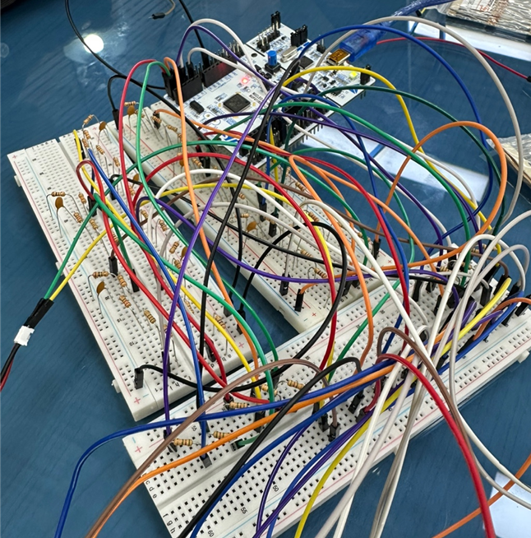
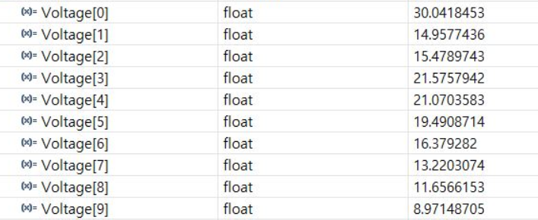
실험 2 진행과정
3. 배터리 직렬 회로 ADC 테스트
ADC 측정 값
회로 구성

Slide 8
실험 2 실패 원인 분석
문제점 1: MCU가 버티지 못하고 기능 고장
예상 원인 1: 빵판에서 구성한 회로를 멀티미터를로 체크해 보았을 때 같은 노드에서 전압이 다르게 측정 되는 등 여러 빵판 자체의 불안한 요소들이 존재하였고, 입력 라인에 저항과 같은 보호 단자가 존재하지 않아 순간적인 오류로 인한 과전류를 막지 못하였다.
-> 해결책 1: 입력 라인에 저항을 추가하여 과전류가 흐르는 것을 막는다.(전압 강하가 예상됨)
예상 원인 2: 디버그 모드가 MCU에 부하를 많이 가하는 동작으로 입력 10개의 ADC 값을 실시간으로 확인하여 부하를 과도하게 받아 기능 고장을 일으킨 것으로 추정
-> 해결책 2: UART을 통하여 ADC 값을 프린팅하여 확인하여서 디버그 모드를 사용을 대체한다.

Slide 9
실험 2 실패 원인 분석
문제점 2: ADC 값이 멀티미터 측정 값 및 예상 값과 차이가 크다.
예상 원인 1: 저번 ADC test 실험 중 특정 채널에서 특정 값 이상의 전압을 잡고 있는 것이 확인됨.
이에 대한 정확한 이유를 아직 파악하지 못하였지만 위와 같은 이유로 특정 채널에서는 최소 전압이 유지되기 때문에 측정 값이 다르게 나온 것으로 추정.
-> 해결책 1: DC 파워 서플라이를 사용하여 이상이 없는 채널만을 사용하여 사용.
예상 원인 2: 사용 저항의 오차
-> 해결책 2: 멀티미터 측정 값과 비교하여 디지털 보정을 사용하여 오차를 줄인다.

